Slide 1
Nova estrutura da Anvisa, Tendências e Desafios na Área de Alimentos
Thalita Antony de Souza Lima
Gerente-Geral de Alimentos
Brasília, 25 de agosto de 2016.

Slide 2
Novo regimento interno da Anvisa – RDC n. 61, de 3/2/2016
Gabinete do Diretor-Presidente
Diretoria de Gestão Institucional -
DIGES
Dr. Jarbas Barbosa da Silva Jr.
Diretoria de Regulação Sanitária DIREG
Dr. Fernando Mendes Garcia Neto
Diretoria de Coordenação e Articulação do SNVS –
DSNVS
Dr. Jarbas
Diretoria de Autorização e Registro Sanitários – DIARE
Dr. Fernando Neto
Diretoria de Controle e Monitoramento Sanitário –
DIMON
Dr. José Carlos Magalhães Moutinho
Unidades Organizacionais ligadas diretamente às Diretorias:
16 Gerências-Gerais;
3 Gerências
6 Coordenações.

Slide 3
Novo regimento interno da Anvisa – RDC n. 61, de 3/2/2016
Gabinete do Diretor-Presidente
I - Coordenação de Registro e Publicidade de Atos (CORPA);
II - Coordenação Administrativa da Comissão de Ética da Anvisa (CORET);
III - Coordenação de Apoio Administrativo (COADI);
IV – Coordenação de Eventos e Cerimonial (CEVEC);
V – Coordenação de Segurança Institucional (CSEGI);
VI - Secretaria Executiva da Câmara de Regulação do Mercado de Medicamentos (SMED);
VII - Assessoria de Comunicação (ASCOM);
VIII - Assessoria de Planejamento (APLAN);
IX - Assessoria de Assuntos Internacionais (AINTE); e
X - Assessoria Parlamentar (ASPAR).

Slide 4
Novo regimento interno da Anvisa – RDC n. 61, de 3/2/2016
Diretoria de Gestão Institucional -
DIGES
Dr. Jarbas Barbosa da Silva Jr.
Diretoria de Regulação Sanitária DIREG
Dr. Fernando Mendes Garcia Neto
Diretoria de Coordenação e Articulação do SNVS –
DSNVS
Dr. Jarbas Barbosa
Diretoria de Autorização e Registro Sanitários – DIARE
Dr. Fernando Mendes
Diretoria de Controle e Monitoramento Sanitário –
DIMON
Dr. José Carlos Magalhães Moutinho
Gerência-Geral de Gestão
Administrativa e Financeira (GGGAF)
Coordenação de Instrução e Análise de Recursos de Tabaco e Produtos para a Saúde (CRTPS)
Gerência–Geral de Coordenação e Fortalecimento do SNVS (GGCOF)
Gerência–Geral de Alimentos (GGALI)
Coordenação de Análise e Julgamento das Infrações Sanitárias
Gerência–Geral de Medicamentos e Produtos Biológicos (GGMED)
Coordenação de Recursos da Inspeção e Fiscalização (COFIS)
Gerência–Geral de Tecnologia em Serviços de Saúde (GGTES)
Gerência-Geral de Gestão
De Pessoas (GGPES)
Gerência-Geral de Regulamentação e Boas Práticas Regulatórias (GGREG)
Coordenação de Análise de Recursos Administrativos (COARE)
Gerência–Geral de Toxicologia (GGTOX)
Gerência-Geral de Conhecimento, Inovação e Pesquisa (GGCIP)
Gerência–Geral de Monitoramento de Mercado
e Assessoramento Econômico (GGMAE)
Gerência-Geral Tecnologia de Produtos para Saúde (GGTPS)
Gerência–Geral de Inspeção e Fiscalização Sanitária (GGFIS)
Gerência de Cosméticos (GECOS)
Gerência-Geral de Tecnologia da Informação (GGTIN)
Gerência de Laboratórios de Saúde Pública (GELAS)
Gerência–Geral de Monitoramento de Produtos Sujeitos à VISA (GGMON)
Gerência-Geral de Produtos Derivados do Tabaco (GGTAB)
Gerência de Saneantes (GESAN)
COPES
E-VISA
Gerência-Geral de PAF (GGPAF)

Slide 5
Estrutura da GGALI
Gerência-Geral de Alimentos (GGALI)
Coordenação de Instrução e Análise de Recursos de Alimento (COREA)
Gerência de Avaliação de Risco e Eficácia (GEARE)
Gerência de Registro de Alimentos (GEREG)
Gerência de Pós Registro de Alimentos (GEPRA)

Slide 6
Processos de trabalho por Gerência
GEARE | GEREG | GEPRA
Avaliação de inclusão e extensão de uso de aditivos e coadjuvantes | Registro | Revalidação de registro
Avaliação de alegação de propriedade funcional e ou de saúde | Gestão do sistema de notificação de alimentos | Alteração de fórmula
Avaliação de novos alimentos e ingredientes |  | Outras petições secundárias
Avaliação de novas substâncias/ tecnologias aplicadas a embalagens | Regulamentação de padrão de identidade e qualidade de produtos
Regulamentação de contaminantes | Regulamentação de rotulagem
Regulamentação de resíduos de medicamentos veterinários | Auditorias de Registro e de Pós-Registro
Regulamentação de padrões microbiológicos
Regulamentação de padrões macro e microscópicos

Slide 7
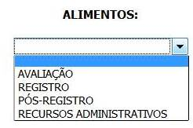
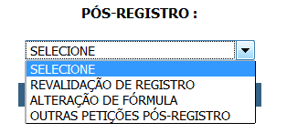
Revisão de processos de trabalho
Revisão das filas de petições no portal da Anvisa:

Slide 8
Processos de trabalho em revisão
Avaliação de segurança
Nova dinâmica interna, com elaboração de formulários para avaliação de aditivos, coadjuvantes e novos alimentos/ingredientes.
HARMONIZAÇÃO E QUALIFICAÇÃO
Avaliação de risco de aditivos considerando a avaliação da exposição da população brasileira.
Instrumentos para subsidiar a avaliação da exposição (categorias de alimentos e limites aprovados para cada aditivo).
Novos procedimentos para divulgação dos pareceres de avaliação de risco.

Slide 9
Processos de trabalho em revisão
Aditivos Alimentares e Coadjuvantes de Tecnologia
Revisão dos procedimentos regulatórios com atualização periódica das listas dos regulamentos
PREVISIBILIDADE E EFICIÊNCIA
Lista Geral Harmonizada de Aditivos
Legislação brasileira: 96 normas, condições para o uso de 351 aditivos diferentes em 301 categorias ou tipos de alimentos, representando mais de 26.400 provisões.
Codex Alimentarius: GFSA, com 2.000 provisões adotadas e 3.800 em discussão.
Atualização do compêndio de aditivos alimentares, em cooperação com ABIAM;
Compatibilização das categorias de alimentos da legislação brasileira e do Codex Alimentarius;
Definição de um modelo normativo mais simples, prático e moderno.

Slide 10
Processos de trabalho em revisão
Aditivos Alimentares
2016: análise do passivo de processos;
Iniciativa regulatória aprovada pela DICOL na ROP, de 16/8/2016.
Coadjuvantes de Tecnologia
Análise do passivo;
Realização de reunião com setor sobre processos de enzimas.
Embalagens
Capacitação da equipe técnica;
Início da análise do passivo (aditivos para materiais plásticos – Mercosul).
Mercosul:
Proposta levada pelo Brasil de atualização da Resolução GMC 56/02, referente às “Diretrizes para Elaboração e Revisão de Regulamentos Técnicos MERCOSUL e Procedimentos MERCOSUL de Avaliação da Conformidade”.

Slide 11
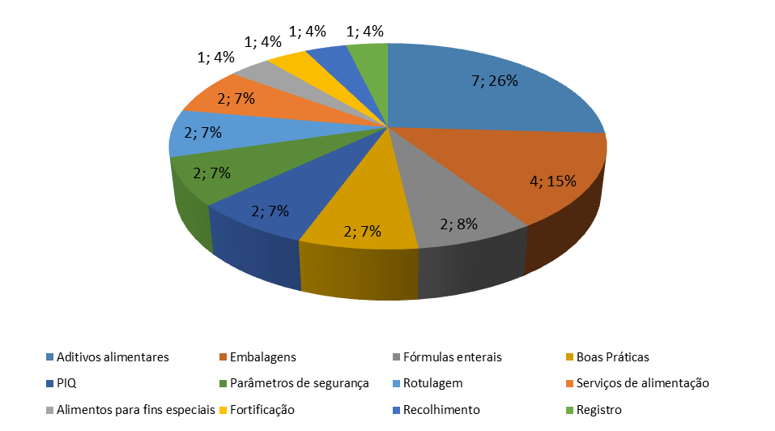
Agenda Regulatória 2015-2016
Temas e subtemas de alimentos

Slide 12
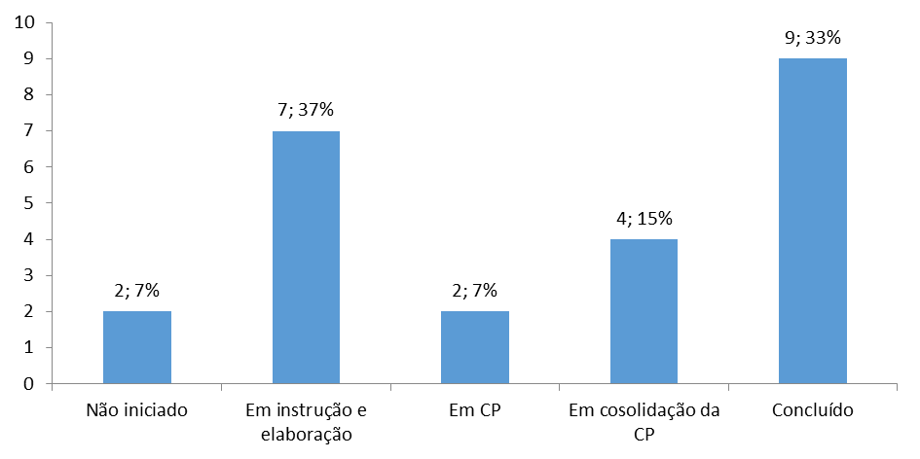
Agenda Regulatória 2015-2016
Situação atual

Slide 13
Agenda Regulatória 2015-2016
9 Subtemas Concluídos: 33% da AR
Subtema |  | Resultados
3.1 | Compostos para nutrição enteral | RDC nº 22, de 13/05/2015.
3.2 | Fórmulas para nutrição enteral | RDC nº 21, de 13/05/2015.
5.1 | Embalagens e equipamentos de papel e cartão destinados ao contato com alimentos | RDC nº 90, de 29/06/2016.
5.2 | Embalagens plásticas para palmito em conserva | RDC nº 85, de 28/06/2016.
5.3 | Materiais, embalagens e equipamentos celulósicos em contato com alimentos | RDC nº 88, de 29/06/2016.
5.4 | Papéis para cocção e filtração a quente | RDC nº 89, de 28/06/2016.
9.1 | Recolhimento de alimentos e sua comunicação à Anvisa e aos consumidores | RDC nº 24, de 08/06/2015.
11.1 | Rotulagem de alergênicos em alimentos | RDC nº 26, de 02/07/2015. Guia do Programa de Controle de Alergênicos Perguntas e Respostas
12.2 | Prestação de serviço de alimentação em eventos de massa | RDC nº 43, de 01/09/2015.

Slide 14
Agenda Regulatória 2015-2016
Outros 7 Subtemas com previsão de conclusão neste ciclo:
26% da AR
Subtema |  | Status | Previsão
1.1 | Aditivos alimentares e coadjuvantes de tecnologia para vinhos | Consolidação da CP | Conclusão até agosto de 2016.
1.2 | Aditivos aromatizantes de espécies botânicas regionais | Em Consulta Pública | Conclusão até dezembro de 2016
1.4 | Aditivos para nutrição enteral | Consolidação da CP | Conclusão até outubro de2016
4.1 | Boas Práticas de Fabricação para indústrias de embalagem | Consolidação da CP | Conclusão até agosto de 2016
4.2 | Boas Práticas de Fabricação para industrialização e comercialização de água adicionada de sais | Consolidação da CP | Conclusão até setembro de 2016
6.1 | Fortificação de farinhas | Instrução e Elaboração | Conclusão até dezembro
8.1 | Limite de contaminantes inorgânicos em fórmulas infantis | Em Consulta Pública | Conclusão até outubro de 2016

Slide 15
Agenda Regulatória 2015-2016
11 Subtemas com previsão de migração: 41%
Subtema |  | Status | Previsão até final de 2016
1.3 | Aditivos para produtos cárneos (Mercosul) | Instrução e Elaboração | Publicação da CP
1.5 | Aditivos para pescados | Instrução e Elaboração | Publicação da CP
1.6 | Aditivos para suplementos alimentares | Instrução e Elaboração | Publicação da CP
1.7 | Lista geral harmonizada de aditivos alimentares e suas classes funcionais | Não iniciado | Instrução e Elaboração
2.1 | Alimentos para fins especiais | Instrução e Elaboração | Instrução e Elaboração
7.1 | Produtos a base de cereais integrais | Instrução e Elaboração | Publicação da CP
7.2 | Suplementos alimentares | Instrução e Elaboração | Publicação da CP
8.2 | Padrões microbiológicos para alimentos | Instrução e Elaboração | Publicação da CP
10.1 | Registro sanitário e notificação de produtos isentos de registro na área de alimentos | Instrução e Elaboração | Publicação da CP
11.2 | Rotulagem de alimentos embalados | Instrução e Elaboração | Instrução e Elaboração
12.1 | Categorização dos serviços de alimentação | Não iniciado | A definir

Slide 16
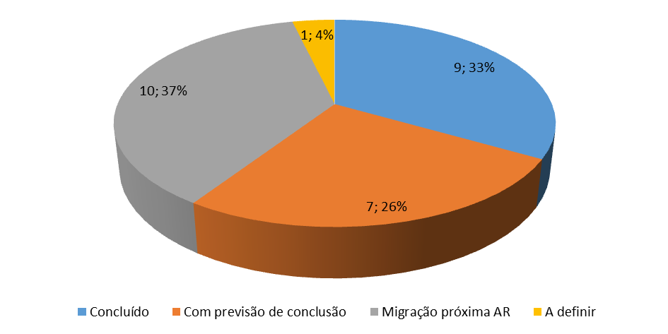
Agenda Regulatória 2015-2016
Perspectiva de conclusão da AR 2015-2016 da GGALI: 59%

Slide 17
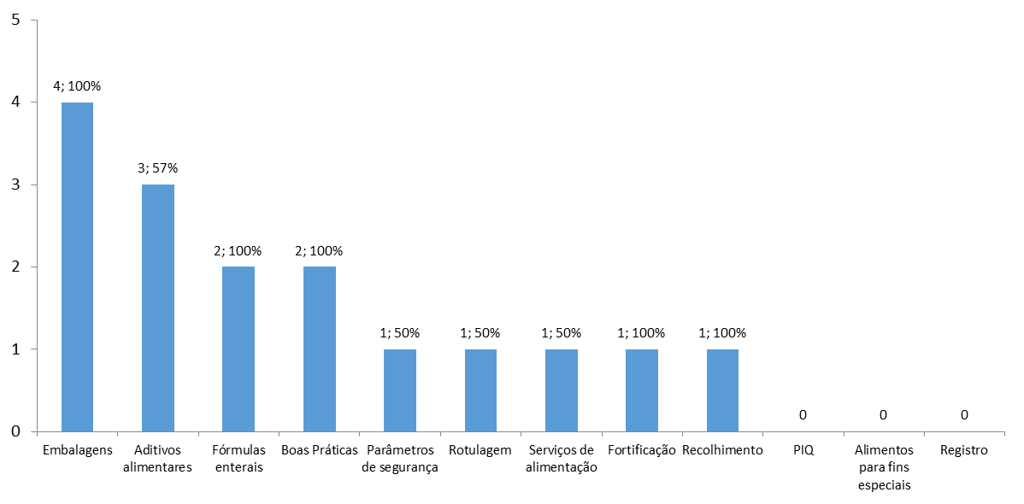
Agenda Regulatória 2015-2016
Previsão de conclusão por tema da AR

Slide 18
Outros processos de regulamentação fora da AR 2015-2016
2 subtemas concluídos.
Tema | Subtema | Resultados
Aditivos Alimentares e Coadjuvantes de Tecnologia | Inclusão do silicato de magnésio como agente filtrante de óleos. | RDC nº 81, de 02/06/2016.
Alimentos Infantis | Alimentos de transição para lactentes e crianças de primeira infância. | RDC nº 68, de 23/03/2016.
2 subtemas a serem concluídos.
Tema | Subtema | Previsão
Aditivos Alimentares e Coadjuvantes de Tecnologia | Aditivos para diversas categorias de alimentos. | Dezembro de 2016.
Rotulagem | Regulamentação da Lei nº 13.305, de 2016. | Dezembro de 2016.

Slide 19
Tendências e Desafios
Conclusão de processos regulatórios estratégicos:
Procedimentos de atualização periódica de atualização de listas;
Suplementos Alimentares;
Revisão da Resolução n. 23/2000.
Foco na avaliação de segurança e eficácia
Listas positivas de ingredientes e substâncias permitidas e suas especificações.
Celeridade, eficiência e transparência.

Slide 20
Tendências e Desafios
Decisões baseadas nas evidências científicas disponíveis:
Importante participação do setor: na instrução dos processos, na construção da Agenda Regulatória e no aporte de dados para os processos regulatórios.
Aprimoramento dos procedimentos de avaliação de aditivos, incluindo a avaliação da exposição.
Revisão de limites de aditivos e a coadjuvantes
Busca dos consumidores por produtos mais saudáveis;
Iniciativas de redução dos teores de açucar, sódio e gorduras trans e saturadas dos alimentos.

Slide 21
Tendências e Desafios
Anvisa, como agência reguladora, tem um importante papel no desenvolvimento econômico do país e seus processos de trabalho devem considerar essa premissa.

Slide 22
Obrigada!
Agência Nacional de Vigilância Sanitária - Anvisa
SIA Trecho 5 - Área especial 57 - Lote 200
^{CEP: 71205-050}
^{Brasília - DF}
^{Telefone: 61 3462 6000}
^{www.anvisa.gov.br}
^{www.twitter.com/anvisa_oficial}
^{Anvisa Atende: 0800-642-9782}
^{ouvidoria@anvisa.gov.br}

